Slide 1
Evaluation des algorithmes de routage sous le modèle du graphe aléatoire
Philippe Jacquet
Projet Hipercom
INRIA Rocquencourt

Slide 2
Plan de l’exposé
1. Architecture des réseaux sans fil
2. Les réseaux mobiles ad-hoc
3. Les réseaux sans fil IP MANET
4. Le protocole AODV
5. Le protocole OLSR

Slide 3
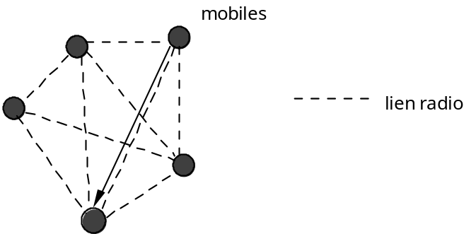
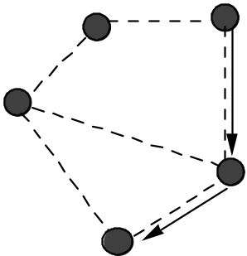
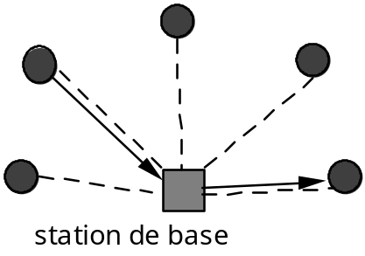
1. Les différentes architectures des réseaux sans fil
Réseau complet :
Réseau à routage interne:
Réseau à station de base:

Slide 4
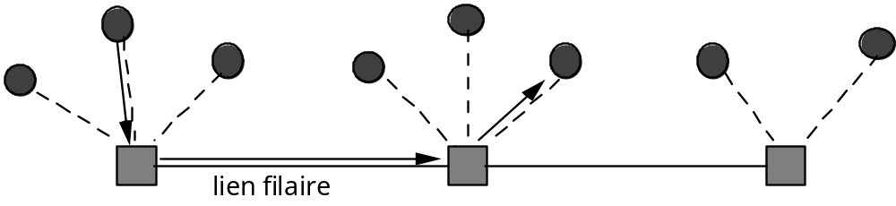
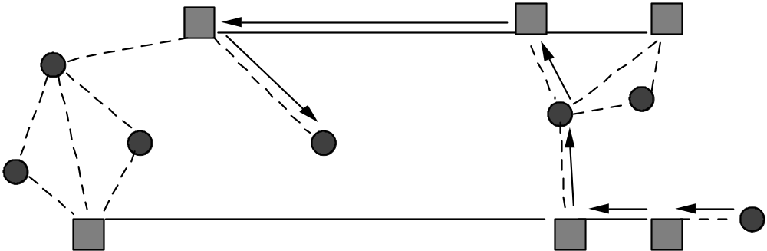
1. Architectures sans fil étendues
Réseau à stations de base interconnectées (ex: GSM)
Réseau à routage hybride air-câble

Slide 5
2. Les réseaux mobiles ad-hoc
Un réseau ad-hoc est un réseau créé par une réunion de mobiles ne disposant pas d ’infrastructure pré-existante.

Slide 6
2. Routage radio comparé au routage câble
Les liens ne sont pas isolés
les propagations sont versatiles
zones d’interférence étendues
Les nœuds sont mobiles

Slide 7
2. Modélisation des réseaux ad hoc
Le graphe aléatoire
p: probabilité de disponibilité d’un lien
N: nombre de nœuds dans le réseau

Slide 8
2. Modélisation
graphe dense immergé en dimension D, (D=1, 2, 3)
Une portée
radio
L

Slide 9
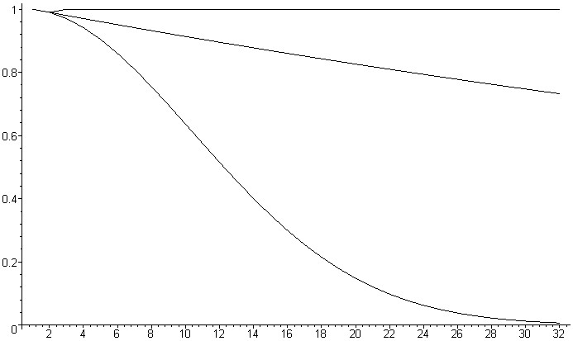
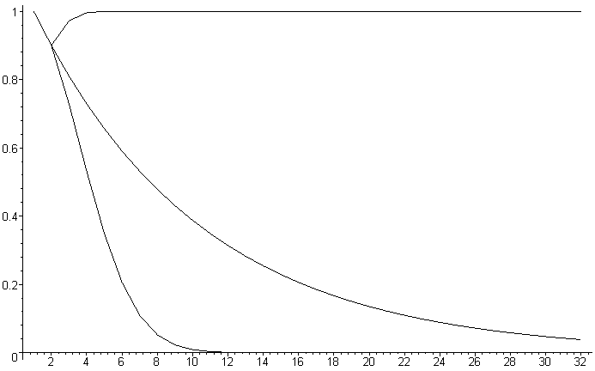
2. Évaluation des architectures
Disponibilité des liens : 0.99
Disponibilité des liens : 0.9
routage
routage
base
base
complet
complet
Nombre de stations
Nombre de stations

Slide 10
3. Les réseaux IP MANET
L ’IETF (Internet Engineering Task Force) normalise des protocoles de routage pour des réseaux ad-hoc de mobiles (Mobile Ad-hoc NETwork).
Le routage a lieu au niveau du protocole internet (intranet mobile).

Slide 11
4. Protocole réactif AODV
Ad hoc On demand Distance Vector
  création des routes à la demande
  découverte des routes par inondation

Slide 12
Source
Destination

Slide 13
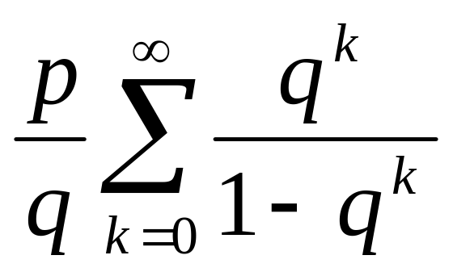
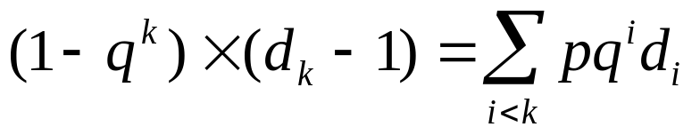



4. Performances d’AODV
Quand la taille du réseau tend vers l ’infini, la longueur moyenne des routes est (q=1-p)

Slide 14
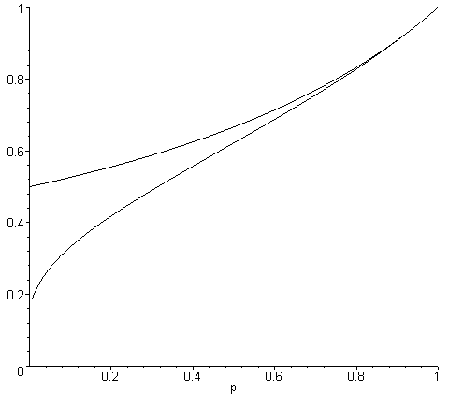
4. Performances de AODV
Débit utile en fraction de la capacité du réseau (N grand, p variable).
Fraction
capacité
optimal
AODV

Slide 15
5. Protocole pro-actif OLSR
Optimized Link State Routing
  Des paquets de contrôle sont périodiquement diffusés dans le réseau
  Les routes sont optimales
  Les routes sont immédiatement disponibles

Slide 16
5. OLSR (suite)
Optimisations par rapport à « link state »:
  Un paquet de contrôle d’un noeud ne contient une liste de voisins RMP (au lieu de tous les voisins)
  La diffusion des paquets de contrôle ne passe que par les RMP (au lieu de l ’inondation complète)
  Un RMP ne retransmet que si il reçoit le paquet en premier par le nœud dont il est RMP.
  Les nœuds connaissent une topologie partielle constituée des voisins directs et des RMP des autres nœuds.
  Néanmoins, les routes calculée sont optimales par rapport à la topologie complète.

Slide 17
5. Les relais multipoints
Chaque nœud détermine son groupe RMP:
  Couverture minimale des nœuds à deux sauts
Les RMP relayent les paquets à diffusions
  réduction des répétitions inutiles dans les diffusions

Slide 18

5. Inondation par les RMP

Slide 19
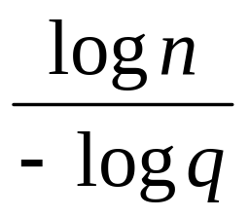
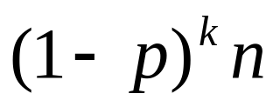
5. Performance d’OLSR
La taille optimale de l ’ensemble RMP d’un nœud est inférieure à
  On choisit les RMP au hasard jusqu’à ce qu ’ils couvrent tous les nœuds à deux sauts. Le nombre moyen de nœuds non couverts avec k RMP est

Slide 20
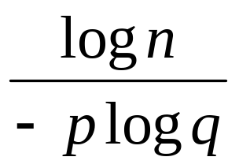
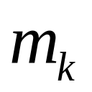
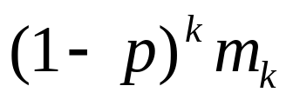



5. Performances d’OLSR
Le nombre moyen de retransmissions dans une inondation par les RMP est:
  si est le nombre de RMP du k-ème émetteur, le nombre moyen de nouveaux RMP qui doivent ré-émettre est

Slide 21
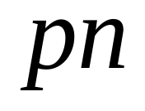
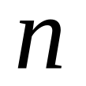
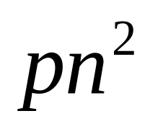
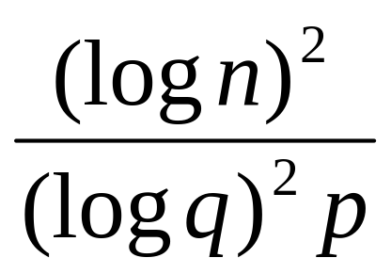
5. Performances d’OLSR
Dans OSPF (link state à topologie complète) la taille des paquets de contrôle est retransmis fois:
Dans OLSR le coût du contrôle est:

Slide 22
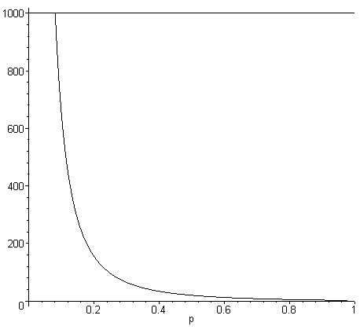
5. Performances de OLSR
Coût d’une inondation (1000 nœuds, p variable)
exhaustive
Nombre
de répétitions
OLSR

Slide 23
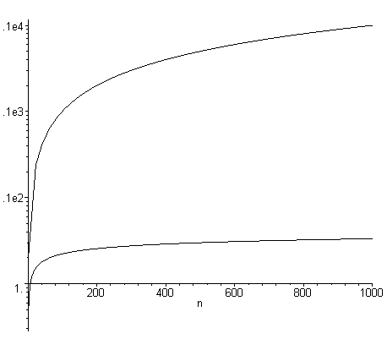
Performances de OLSR
Coût d’une inondation (N variable, p=0.9)
exhaustive
Nombre
de répétitions
OLSR
Échelle logarithmique

Slide 24
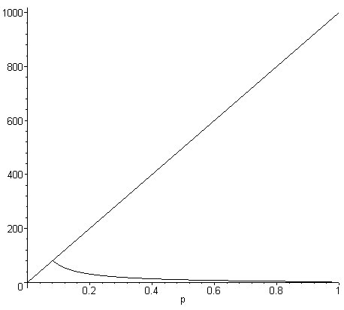
5. Performances de OLSR
Taille des paquets de contrôle (1000 nœuds, p variable)
exhaustif
(OSPF)
OLSR

